Slide 1
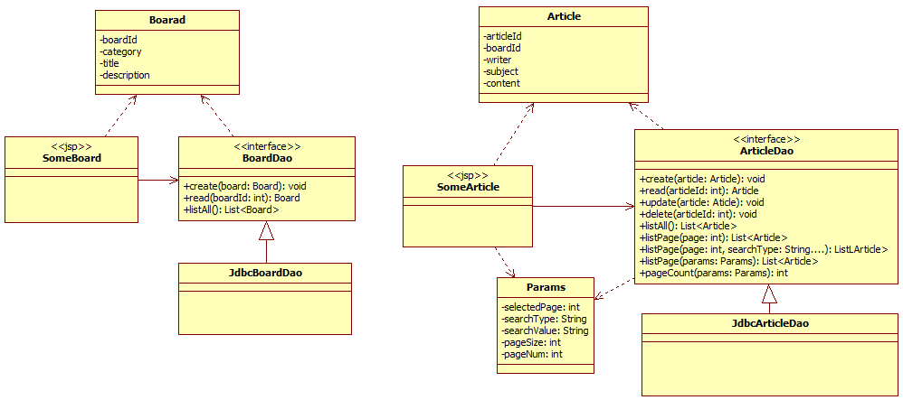
다중게시판 설계

